Slide 1
AIDS
Δομή του ιού HIV
Εκπαιδευτικός; Π. Γεωμελά

Slide 2
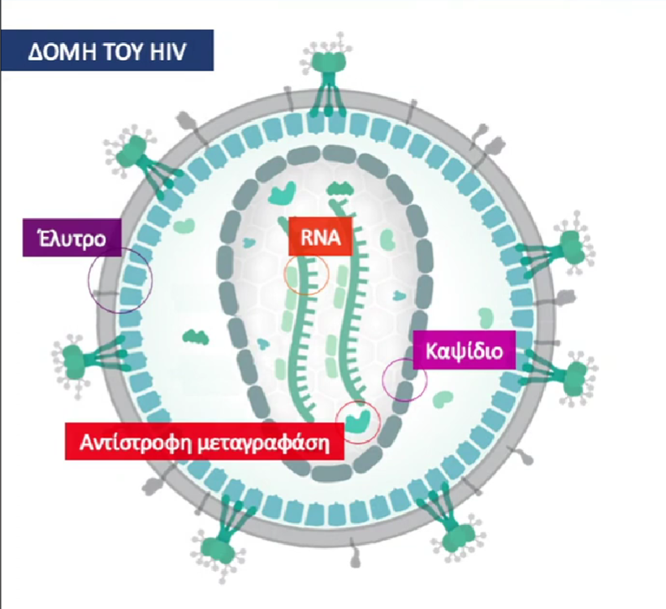
Η δομή του ιού HIV
Εξωτερικά περιβλήματα:
Έλυτρο → λιποπρωτεΐνες
Καψίδιο → πρωτεΐνες
Στο εσωτερικό του καψιδίου:
RNA (ρετροϊός) → γενετικό υλικό
Αντίστροφη μεταγραφάση → ένζυμο για σύνθεση DNA από RNA
Άλλα ένζυμα

Slide 3
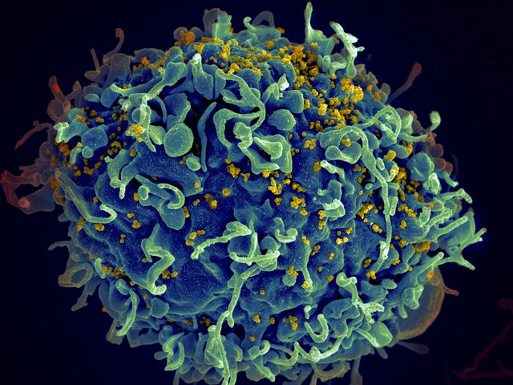
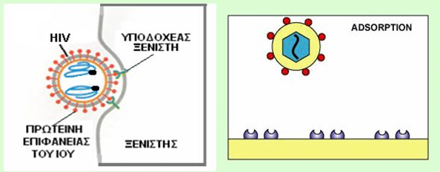
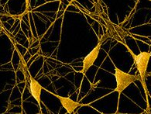
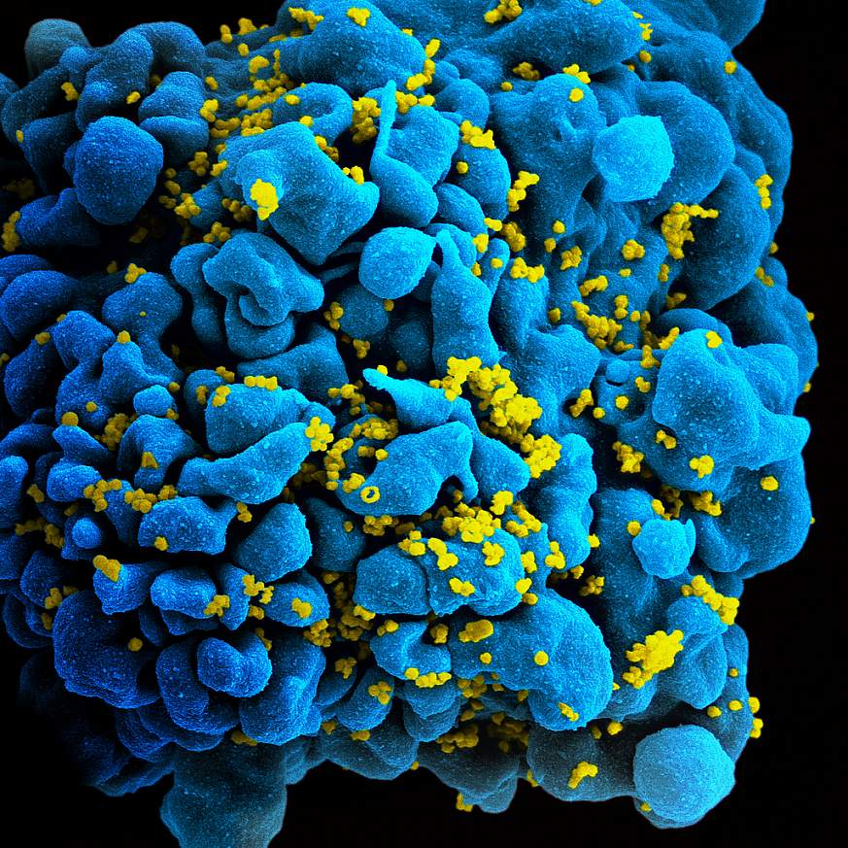
Τα κύτταρα που προσβάλλει ο ιός
Προσβάλλει:
Βοηθητικά Τ-λεμφοκύτταρα (ΚΥΡΙΩΣ)
Κυτταροτοξικά Τ-λεμφοκύτταρα
Νευρικά κύτταρα
Τα κύτταρα-στόχοι διαθέτουν τους κατάλληλους υποδοχείς στους οποίους προσδένεται ο ιός.

